Slide 1
Час занимательного рукоделия с учащимися 3-го класса. Плетение славянского оберега «Божье око»
Учитель: Черешнева О.А.
Психолог: Прыткова Л.А.

Slide 2
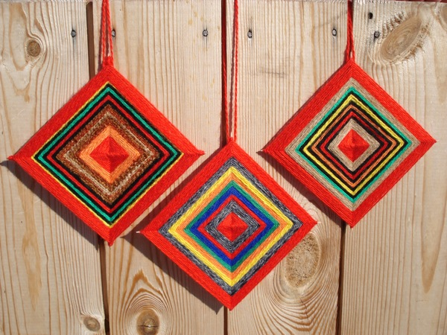
Божье Око (солярный крест). Этот оберег изготавливали ко дню Спиридона-Солнцеворота 25 (12) декабря и привязывали к длинному шесту, который втыкали в снег у костра, развернув символ навстречу лучам солнца. Также его размещали в доме над входной дверью или кроваткой ребенка в таком месте, которое хорошо было видно входящему человеку. Яркий и необычные образ оберега притягивал внимание входящего, и он смотрел прежде всего на оберег, а не на ребенка или хозяев дома. Это было правильно, особенно, когда помыслы входящего человека были недобрыми.

Slide 3
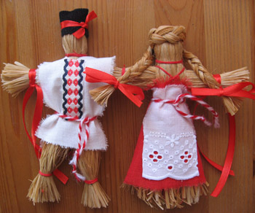
Славянские обереги Славянские обереги имеют исторические корни, специально призваны скрашивать и оберегать от невзгод нашу жизнь, делать ее более спокойной, радостной и счастливой. Неразлучники. Мощный славянский оберег – символ любви, нерушимого союза, крепкой семьи. Дарится на свадьбу, годовщины свадеб. Наши предки Неразлучников всю жизнь хранили в красном углу, веря в силу оберега..

Slide 4
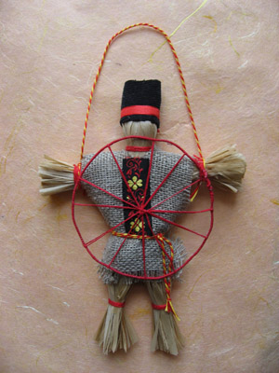
Спиридон-Солнцеворот. Мощный славянский оберег, отвечающий за прибытие солнечных дней и защиту человека от невзгод. Обязательный атрибут Спиридона – солнце-колесо. Поворотом колеса-солнца Спиридон способен полностью изменить ту или иную ситуацию в нужном вам направлении, вызвать желанные перемены в жизни

Slide 5
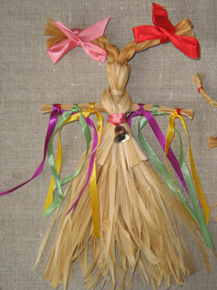
Коза. У наших предков коза была символом жизненной силы. Это и оберег хорошего настроения. Коза всегда весела и беспечна. Она помогает очень серьезным людям посмотреть на мир веселее и чуть отстраненнее на свои проблемы. Колокольчик, одетый на козу, отгонял нечистую силу, защищая человека от бед и несчастий.

Slide 6
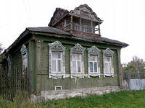
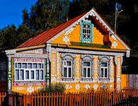
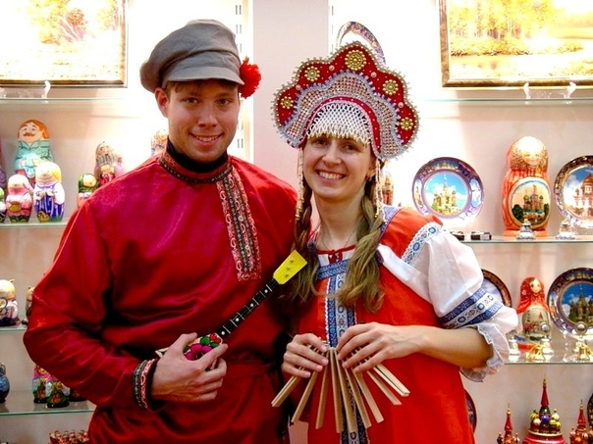
Изба, рубаха

Slide 7
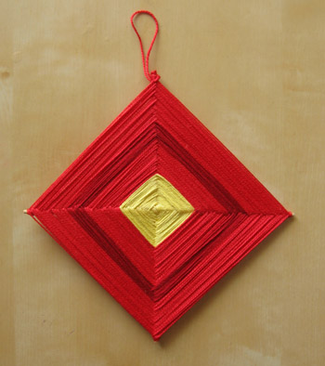
Божье Око (солярный крест). Этот оберег изготавливали ко дню Спиридона-Солнцеворота 25 (12) декабря и привязывали к длинному шесту, который втыкали в снег у костра, развернув символ навстречу лучам солнца. Также его размещали в доме над входной дверью или кроваткой ребенка в таком месте, которое хорошо было видно входящему человеку. Яркий и необычные образ оберега притягивал внимание входящего, и он смотрел прежде всего на оберег, а не на ребенка или хозяев дома. Это было правильно, особенно, когда помыслы входящего человека были недобрыми.

Slide 8
Правила безопасной работы с ножницами.
.
Соблюдай порядок на своём рабочем месте.
Перед работой проверь исправность инструмента.
Следи за движением лезвий во время работы.
Ножницы клади кольцами к себе.
Подавай ножницы кольцами вперёд.
Не оставляй ножницы открытыми.
Не играй с ножницами, не подноси их к лицу.
Используй ножницы по назначению.

Slide 9
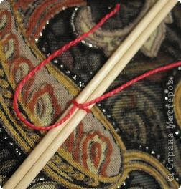
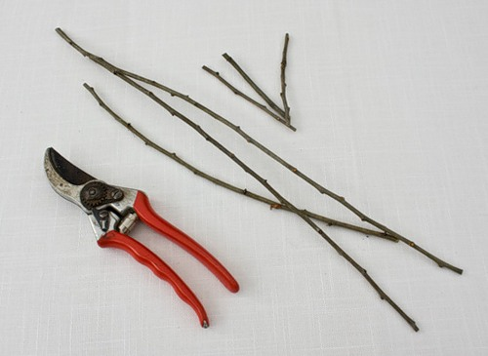
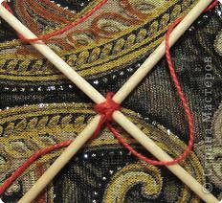
Порядок действий Взять палочки и сложить их в форме креста

Slide 10
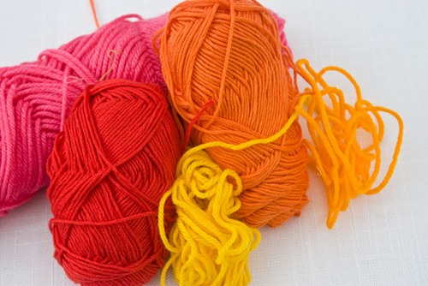
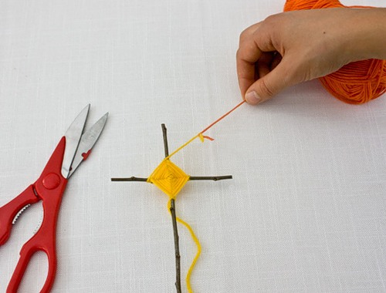
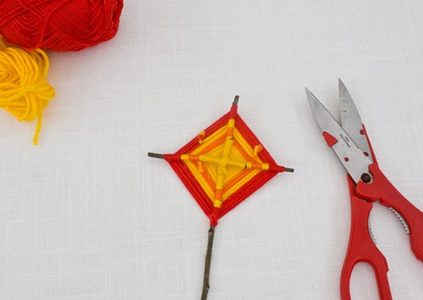
Начать оплетать желтой пряжей по кругу, оборачивая нитку вокруг каждой палочки.

Slide 11
:
Литература:
Педагогические основы АРТ-терапии в образовании учителя : автореферат диссертация доктора педагогических наук : 13.00.01 / Ин-т образования взрослых Рос. акад. Образования
Биомеханика и физиология движений: избранные психологические труды / Н. А. Бернштейн; Российская акад. образования, Московский психолого-социальный ин-т; под ред. В. П. Зинченко. М.: Изд-во Моск. психол.-соц. ин-та; Воронеж: МОДЭК, 2004
Современные искания в физиологии нервного процесса/ Н. А. Бернштейн; Под ред. И. М. Фейгенберга, И. Е. Сироткиной; [Предисл. И. М. Фейгенберга] М.:Смысл,2003
http://ped-kopilka.ru/vospitateljam/master-klasy-dlja-vospitatelei/oberegovaja-kukla-bozhe-oko-svoimi-rukami.html

Slide 12
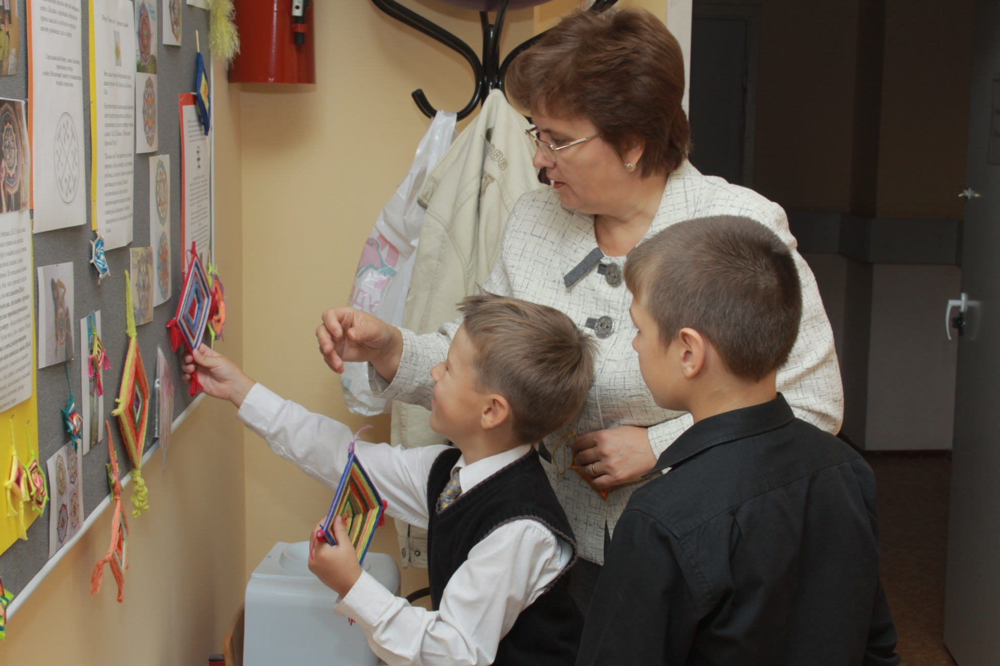
Подведение итогов урока

